Slide 1
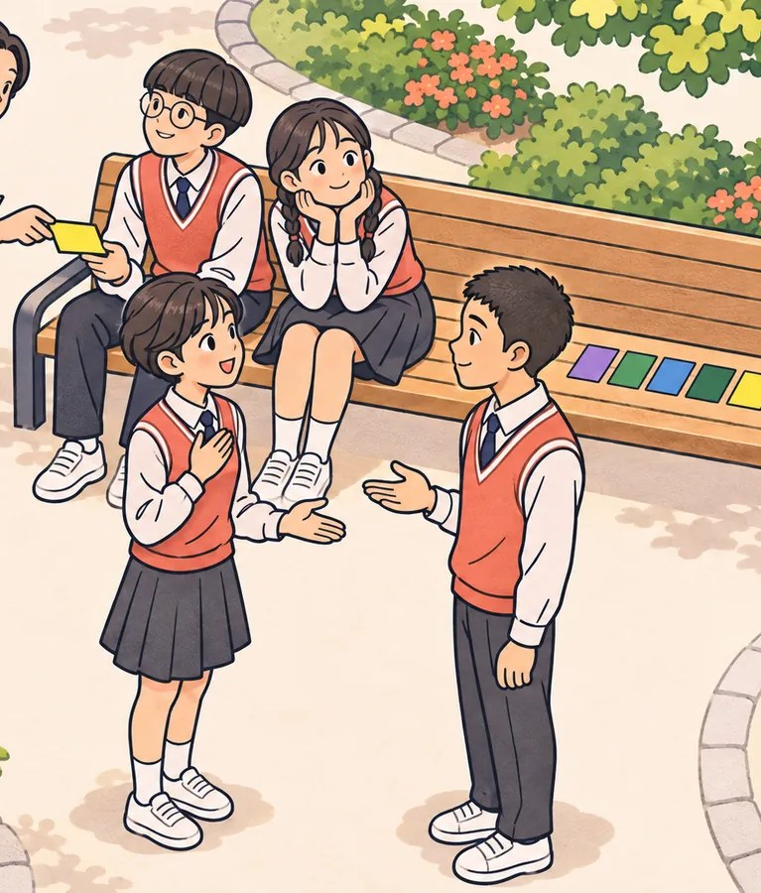
대인관계
중2 · 갈등 해결하기
갈등 관계에 있는 친구와 대화로 해결하기
갈등을 피하면 편할 것 같지만 왜 점점 더 힘들어질까? 대화로 푸는 길은 어떻게 시작될까?
[9사회정서02-05] · 45분

Slide 2
중2 · 대인관계 · 갈등 관계에 있는 친구와 대화로 해결하기
2 / 15
여는 영상 준비 중
Notes:
약 25초. 소리를 켜고 틀어 주세요. 끝나면 핵심 질문을 함께 읽습니다.

Slide 3
중2 · 대인관계 · 갈등 관계에 있는 친구와 대화로 해결하기
오늘의 질문
갈등을 피하면 편할 것 같지만 왜 점점 더 힘들어질까? 대화로 푸는 길은 어떻게 시작될까?
3 / 15
Notes:
칠판에 적어 두고 수업 끝에 다시 돌아옵니다. ‘이 교실에는 틀린 감정이 없다’로 수업을 열고, 오늘은 실제 친구 이름을 꺼내지 않기로 먼저 약속합니다.

Slide 4
중2 · 대인관계 · 갈등 관계에 있는 친구와 대화로 해결하기
이 시간이 끝나면
1
갈등을 피할 때와 마주할 때의 좋은 점, 어려운 점을 말할 수 있어요.
2
갈등 대화 5단계(준비-개시-공감-요청-합의)를 이해할 수 있어요.
3
5단계 대본을 갈등 사례에 맞춰 역할극으로 해 볼 수 있어요.
4 / 15

Slide 5
중2 · 대인관계 · 갈등 관계에 있는 친구와 대화로 해결하기
오늘의 여정 45분
도입
5분
이해하기
10분
연습하기
15분
적용하기
10분
정리
5분
말하지 못한 그 말
피할까, 마주할까
5단계 대본 역할극
내 갈등 대화 계획서
준비 단계만이라도
5 / 15

Slide 6
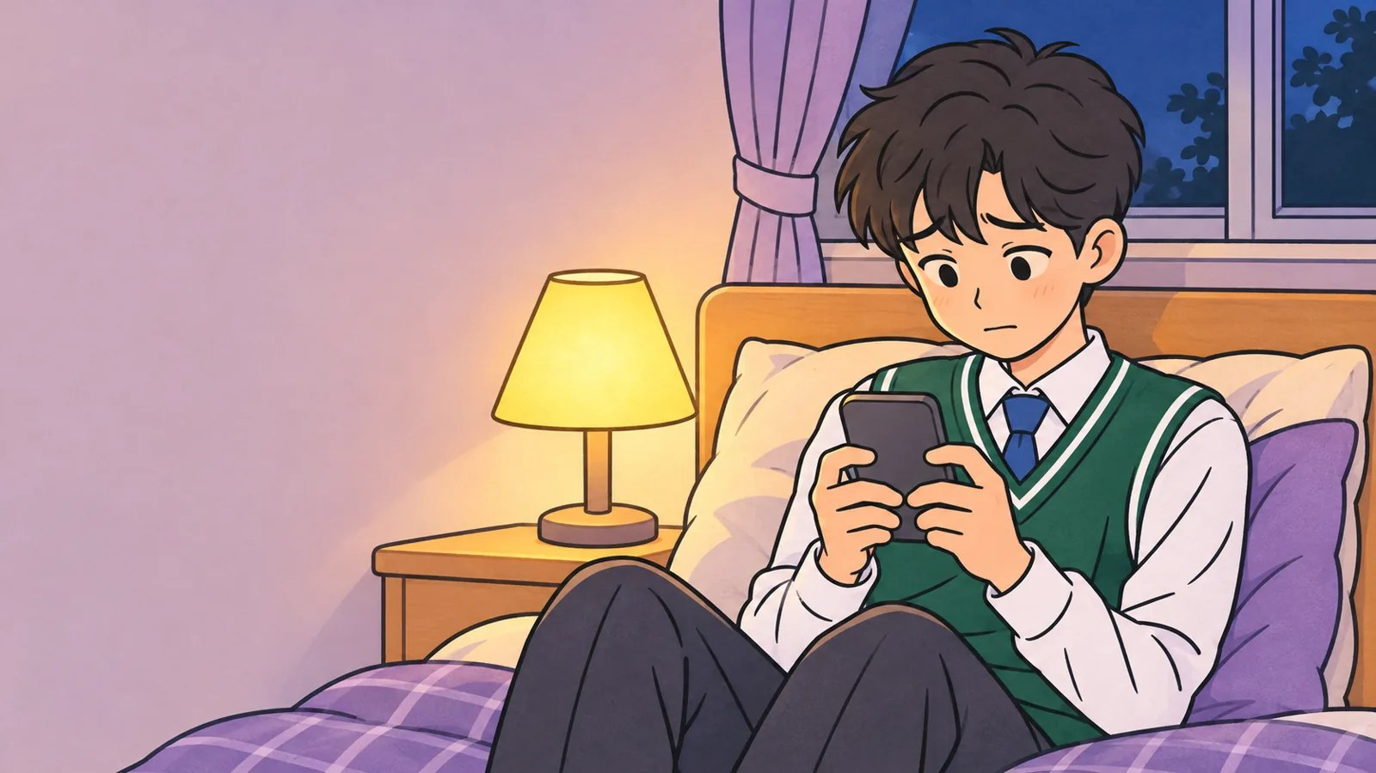
중2 · 대인관계 · 갈등 관계에 있는 친구와 대화로 해결하기
도입 5분
말하지 못한 그 말
· 도하는 메시지를 썼다 지우기를 세 번째 하고 있어요.
· 결국 ‘ㅇㅋ’ 두 글자만 보냈어요.
· 나에게도 말하지 못한 말이 있었나요? 짝과 1분.
생각해 봐요
“왜 말하지 못했을까요?”
“말 안 하고 지나가면 어떻게 될까요?”
6 / 15
Notes:
짝 나눔에서 누구에게, 무슨 일인지는 말하지 않아도 됩니다. 이름은 절대 꺼내지 않기로 다시 약속합니다. 자원자 한 명만 들어 보고, 눈물이 나는 학생은 그대로 존중합니다. ‘다시 한다면 말할까요?’ ‘말이 두려운 까닭은?’도 물어보세요.
발문: 왜 말하지 못했을까요? / 말 안 하고 지나가면 어떻게 될까요?
시간: 5분

Slide 7
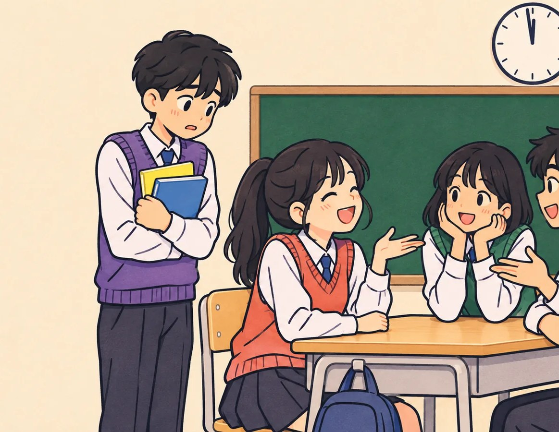
중2 · 대인관계 · 갈등 관계에 있는 친구와 대화로 해결하기
이해하기 10분
작은 갈등도 바로 말해야 할까?
쉬는 시간마다 윤슬이가 도하 자리에 앉아 수다를 떨어요. 종이 쳐도 늦게 비켜 줘서, 도하는 매일 조금씩 신경이 쓰여요.
바로 말해야 한다
그냥 넘겨도 된다
상황에 따라 다르다
· 내 생각에 가까운 쪽을 골라요.
· 고른 까닭을 한 줄로 떠올려요.
7 / 15
Notes:
띵커벨 ‘토론’ 모드로 찬반과 이유를 받아도 됩니다. 투표 뒤, 다른 쪽을 고른 학생의 이유를 먼저 들어 봅니다. 교사는 어느 쪽이 맞는지 판정하지 않습니다. 두 쪽 모두 일리가 있고, 핵심은 ‘말할까 말까’보다 ‘어떻게 말할까’라고 정리하며 다음 장으로 넘어갑니다.
시간: 5분

Slide 8
중2 · 대인관계 · 갈등 관계에 있는 친구와 대화로 해결하기
이해하기 10분
피하면, 마주하면
피하면
마주하면
당장은 편하고 조용해요.
오해를 풀 기회가 생겨요.
마음이 식을 시간이 생겨요.
관계가 더 단단해질 수 있어요.
하지만 서운함이 조금씩 쌓여요.
하지만 서툴면 상처가 커질 수 있어요.
· 두 길 모두 좋은 점과 어려운 점이 있어요.
· 그래서 ‘어떻게’ 말하느냐가 중요해요.
8 / 15
Notes:
‘회피가 항상 나쁠까요?’ ‘마주하는 것도 상처를 줄 수 있을까요?’를 물어 양쪽을 다 봅니다. 잠깐 피해서 마음을 가라앉히는 건 다음 장의 ‘준비’가 될 수 있습니다. 모으기 벽에 모인 방법들이 5단계 중 어디에 들어가는지 함께 짚으면 자연스럽게 이어집니다.
시간: 5분

Slide 9
중2 · 대인관계 · 갈등 관계에 있는 친구와 대화로 해결하기
연습하기 15분
갈등 대화 5단계 ①~③
① 준비
말하기 전에 내 마음부터 가라앉혀요.
숨 세 번 고르기, 하고 싶은 말 메모하기
② 개시
둘 다 여유 있을 때 말을 꺼내요.
“점심 먹고 잠깐 얘기할 수 있어?”
③ 공감
상대 입장을 먼저 말해 줘요.
“쉬는 시간에 친구들이랑 얘기하고 싶었던 거 알아.”
생각해 봐요
“‘개시’는 언제가 좋을까요?”
“‘공감’을 먼저 하는 까닭은?”
9 / 15
Notes:
‘준비’는 혼자서도 할 수 있는 단계입니다. ‘개시’는 화가 났을 때, 다른 친구들 앞, 늦은 밤 메시지는 피합니다. ‘공감’을 먼저 하면 상대가 방어하지 않고 내 말을 들을 준비가 됩니다. 앞에서 배운 공감 표현, 요청하기와 이어진다고 알려 주세요.
발문: ‘개시’는 언제가 좋을까요? / ‘공감’을 먼저 하는 까닭은?
시간: 3분

Slide 10
중2 · 대인관계 · 갈등 관계에 있는 친구와 대화로 해결하기
연습하기 15분
갈등 대화 5단계 ④~⑤
④ 요청
‘너’ 탓 대신 ‘내 바람’을 말해요.
“종 치기 전에 자리를 비워 주면 좋겠어.”
⑤ 합의
둘 다 지킬 수 있는 약속을 정해요.
“그럼 쉬는 시간엔 내 옆자리에서 얘기하자.”
생각해 봐요
“‘합의’ 없이 끝나도 괜찮을까요?”
10 / 15
Notes:
합의가 바로 안 돼도 괜찮습니다. ‘생각해 보고 내일 다시 얘기하자’도 훌륭한 마무리입니다. 5단계는 외우는 대본이 아니라 길을 잃지 않게 돕는 순서 지도라고 알려 주세요.
발문: ‘합의’ 없이 끝나도 괜찮을까요?
시간: 2분

Slide 11
중2 · 대인관계 · 갈등 관계에 있는 친구와 대화로 해결하기
연습하기 15분
5단계 대본 역할극
1. 모둠(4명)이 갈등 사례 카드 한 장을 골라요.
2. 각자 맡은 사람이 되어 단계별 문장을 써요.
3. 두 명씩 역할극, 두 쌍이 차례로 해요.
4. 잘된 점부터 피드백해요.
11 / 15
Notes:
사례 카드: 비켜 주지 않는 내 자리, 내 아이디어였는데, 단톡방 별명. 문장 쓰기 4분, 역할극 4분, 피드백 2분 정도로 나눕니다. 대본은 외우지 않고 보면서 해도 되고, 실제 대화처럼 말이 바뀌어도 좋습니다. 피드백 질문: 5단계 중 가장 쉬운 단계는? 대본이 어색했다면 왜? 실제 상황에선 어떻게 바꿀까? 끝나면 “나는 다시 나!”로 역할을 벗습니다.
시간: 10분

Slide 12
중2 · 대인관계 · 갈등 관계에 있는 친구와 대화로 해결하기
적용하기 10분
내 갈등 대화 계획서
1. 풀고 싶은 갈등 하나를 떠올려요. 이름은 쓰지 않아요.
2. 5단계마다 내가 할 말이나 할 일을 한 줄씩 적어요.
3. 짝과 바꿔 읽고, 응원 한마디를 남겨요.
12 / 15
Notes:
떠오르는 갈등이 없거나 쓰고 싶지 않으면 사례 카드 하나로 써도 됩니다. 계획서를 실제로 실행하라고 강요하지 않습니다. 따돌림·폭력·위협처럼 혼자 풀기 어려운 일이 보이면 ‘대화로 풀 일이 아니라 도움을 받을 일’이라고 알려 주고, 수업 뒤 따로 담임·상담 선생님께 연계합니다(학교폭력 신고 117, 청소년상담 1388). ‘5단계 중 내 갈등에 가장 중요한 건?’ ‘언제 시도해 볼까요?’를 묻습니다.
시간: 10분

Slide 13
중2 · 대인관계 · 갈등 관계에 있는 친구와 대화로 해결하기
정리 5분
준비 단계만이라도
이번 주 나는 말하기 전에 ‘__________’로 마음을 준비해 보겠다.
· 준비만 해도 말이 달라져요.
생각해 봐요
“준비만 해도 무엇이 달라질까요?”
13 / 15
Notes:
준비 단계만 해 보는 것도 충분한 첫걸음이라고 말해 주세요. 핵심 질문 ‘대화로 푸는 길은 어떻게 시작될까?’에 ‘준비부터’라고 답하며 마무리합니다. 마치며 ‘이 교실에는 틀린 감정이 없다’를 다시 말합니다.
발문: 준비만 해도 무엇이 달라질까요?
시간: 5분

Slide 14
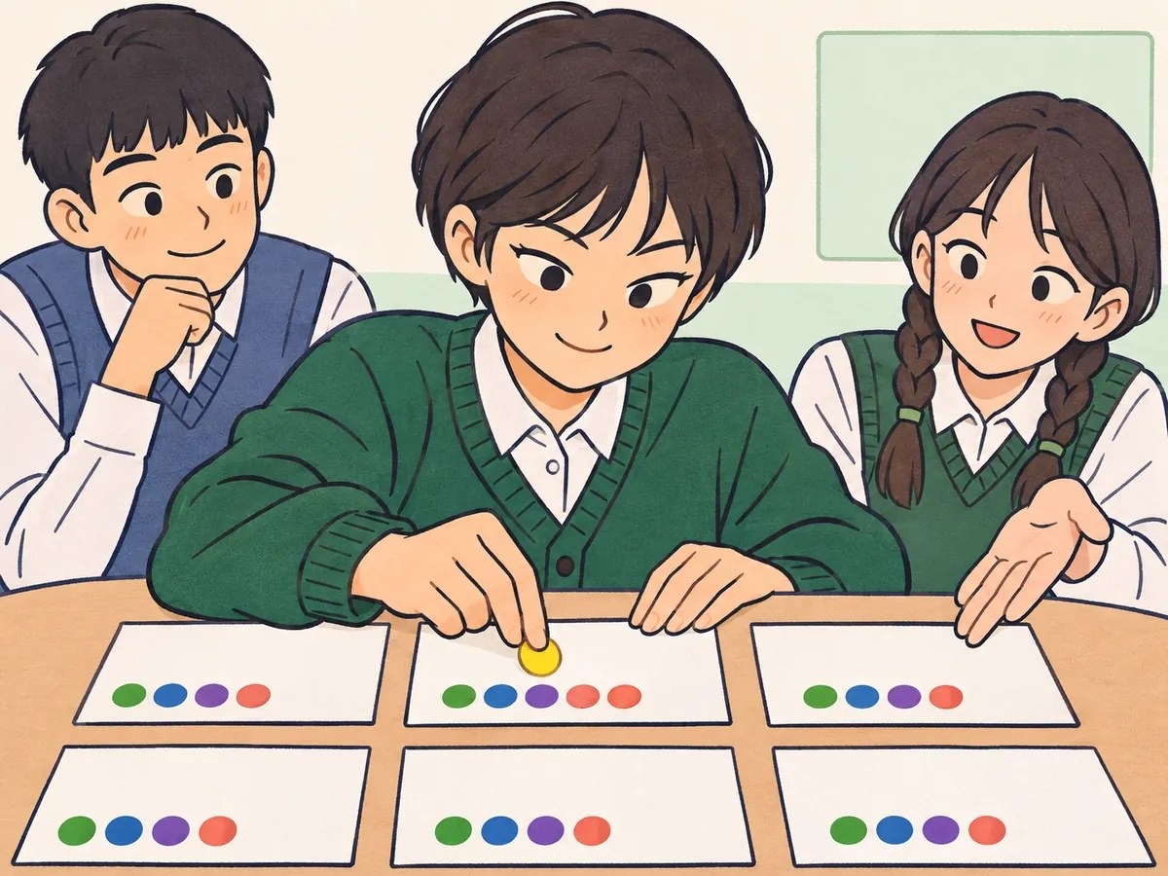
중2 · 대인관계 · 갈등 관계에 있는 친구와 대화로 해결하기
정리
다음 시간
공동체 · 문제 해결하기 · [9사회정서03-04]
공동체 문제 해결 방안 선택하기
떠오른 여러 해결 방안 중에서 내가 실제 실행할 '그 하나'를 어떻게 고를 수 있을까?
14 / 15

Slide 15
갈등은 관계가 끝났다는 신호가 아니라, 대화가 필요하다는 신호예요.
오늘 수업에 함께해 주어 고마워요
Lev Lab 레브랩 · www.levlab.co.kr

